Slide 1
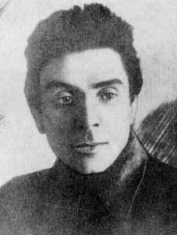
Микола Хвильовий

Slide 2
Основна інформація
Мико́ла Хвильови́й (справжнє прізвище Микола Григорович Фітільов) (* 1 (13) грудня 1893, Тростянець — † 13 травня1933, Харків) — український прозаїк, поет, публіцист, один з основоположників пореволюційної української прози, прихильник антропософських поглядів Освальда Шпенглера

Slide 3
Військова діяльність
Брав участь у Першій світовій та громадянській війнах. Частина, в якій перебував у грудні 1916 року Хвильовий, могла вирушити на фронт найраніше в березні 1917 року, а на фронт прибути в квітні-травні, коли фактично фронт перестав існувати. Хвильовий міг брати участь у фронтових баталіях, влітку 1917 року, коли голова Тимчасового уряду Росії О. Керенський спробував активізувати фронт до наступу, так звана П'ята Галицька битва (1917) або Офензива Керенського.

Slide 4
Творчість
Народився Микола Григорович Фітільов (таке справжнє прізвище письменника) 13 грудня 1893р. в селищі Тростянець, нині райцентр Сумської області. Закінчив Богодухівську гімназію. З 1921p. — живе й працює в Харкові, де активно заявив про себе як один з організаторів літературно-художнього життя, член-засновник багатьох тогочасних літературних організацій — “Гарту”, “ВАПЛІТЕ”, “Пролітфронту”.

Slide 5
Перші творіння
Перші поетичні збірки М. Хвильового — “Молодість” (1921), “Досвітні симфонії” (1922), поема “В електричний вік” (1921), які були позначені впливами неоромантизму та імпресіонізму, дістали досить високу оцінку тогочасних літературознавців (С. Ефремов, Ол. Дорошкевич), але якнайповніше свій талант М. Хвильовий розкрив в жанрі новели чи оповідання (переважно короткого, з виразним лірико-романтичним чи імпресіоністичним забарвленням). Збірка його прозових творів “Сині етюди” (1923) стала якісно новим етапом в розвитку тогочасної української літератури, відкрила для неї нові естетичні обрії.

Slide 6
Реакція партії
Цикли памфлетів М. Хвильового — “Камо грядеши?”, “Думки проти течії”, “Апологети писаризму”, полемічний трактат “Україна чи Малоросія?” сконденсували в собі все багатоманіття думок та ідейно-естетичних шукань періоду літературної дискусії в Україні (1925 — 1928 pp.). Ці публіцистичні твори (а також його роман “Вальдшнепи”) викликали гостру реакцію вульгарно-соціологічної критики та партійних ортодоксів.

Slide 7
“Геть від Москви”
У грудні 1927 — березні 1928 перебував у Берліні та Відні. У січні 1928, перед поверненням в Україну, у листі до газети «Комуніст» засудив своє гасло «Геть від Москви!». Однак його покаяння було вимушеним і нещирим. Після повернення в Україну продовжував втілювати попередню ідеологічну орієнтацію ВАПЛІТЕ у створених ним журналах «Літературний ярмарок» (1928–1930) та «Пролітфронт» (1930–1931).

Slide 8
Протест
Після закриття обох журналів пробував писати, дотримуючись «партійної лінії», однак був майже цілком ізольований від літературного життя радянським режимом. На знак протесту проти голодомору 1932—33 та арешту свого приятеля Михайла Ялового (став початком нової хвилі масових репресій проти української творчої інтелігенції) 13.5.1933 у Харкові покінчив життя самогубством. Смерть Хвильового стала символом краху ідеології українського націонал-комунізму й кінця українського національного відродження 1920—30-х. Твори та ім'я Хвильового залишалися забороненими аж до останніх років існування тоталітарного режиму в Україні.

Slide 9
Творча спадщина
На момент смерті з-під його пера вийшло близько 150 поезій, оповідань, новел, повістей та оповідань. Найвидатніші з них:
«Кіт у чоботях»
« Я (Романтика)»
«Солонський Яр»
«Легенда»

Slide 10
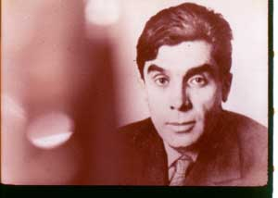
Твори та ім'я Хвильового залишалися забороненими аж до останніх років існування тоталітарного режиму в Україні.

